Slide 1
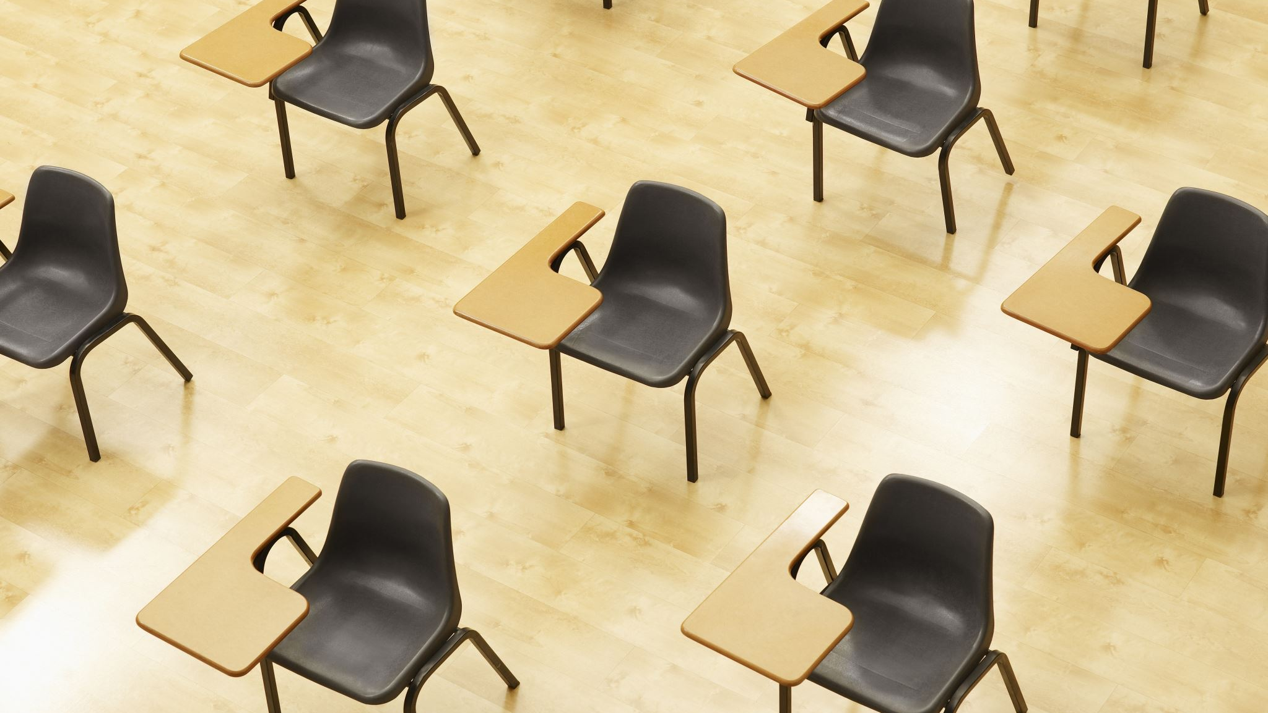
La clase 1
De español

Slide 2

Hoy
Las Presentaciones
(Greetings)
Los Verbos Ser y Estar
(TO BE)
El Verbo Vivir
(To live)

Slide 3
A1
understand and use everyday expressions that are very frequently used anywhere in the Spanish-speaking world to satisfy immediate needs;
ask for and give basic personal information about yourself and your daily life; and
to interact in an elementary way with speakers, as long as they speak slowly and clearly and are willing to cooperate.

Slide 4
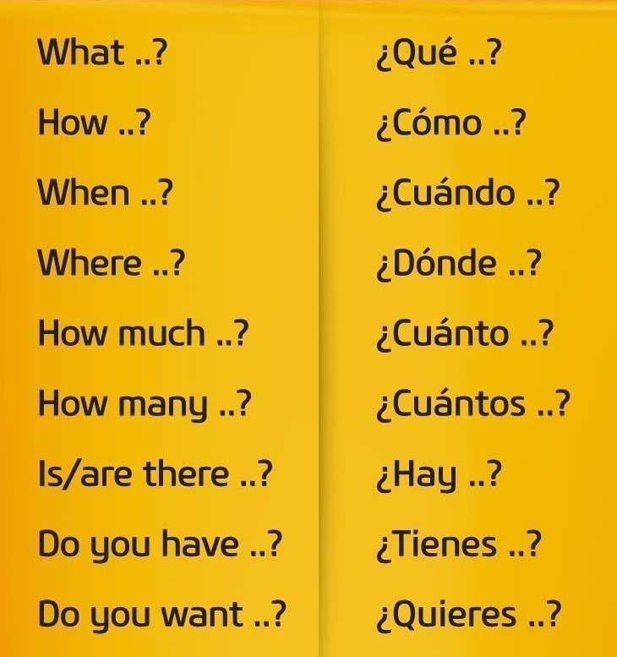
Palabras básicas en español

Slide 5
Frases comunes
Tengo una pregunta / I have a question.
¿Cómo se escribe ____ en español? / How do you write the word ____ in Spanish?
¿Cómo se dice ____ en español? / How do you pronounce the word ____ in Spanish?
Un momento, por favor/ A moment, please.
Voy a tomar notas / I am going to take notes.
Lo siento/ Disculpe - I am sorry / Excuse me.

Slide 6
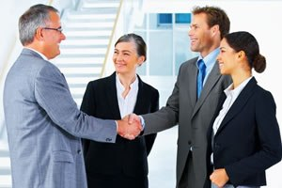
Presentarnos (introduce ourselfs) - I
Hola, yo soy Yudith
Yo me llamo Yudith
Encantado (a)
Mucho gusto

Slide 7

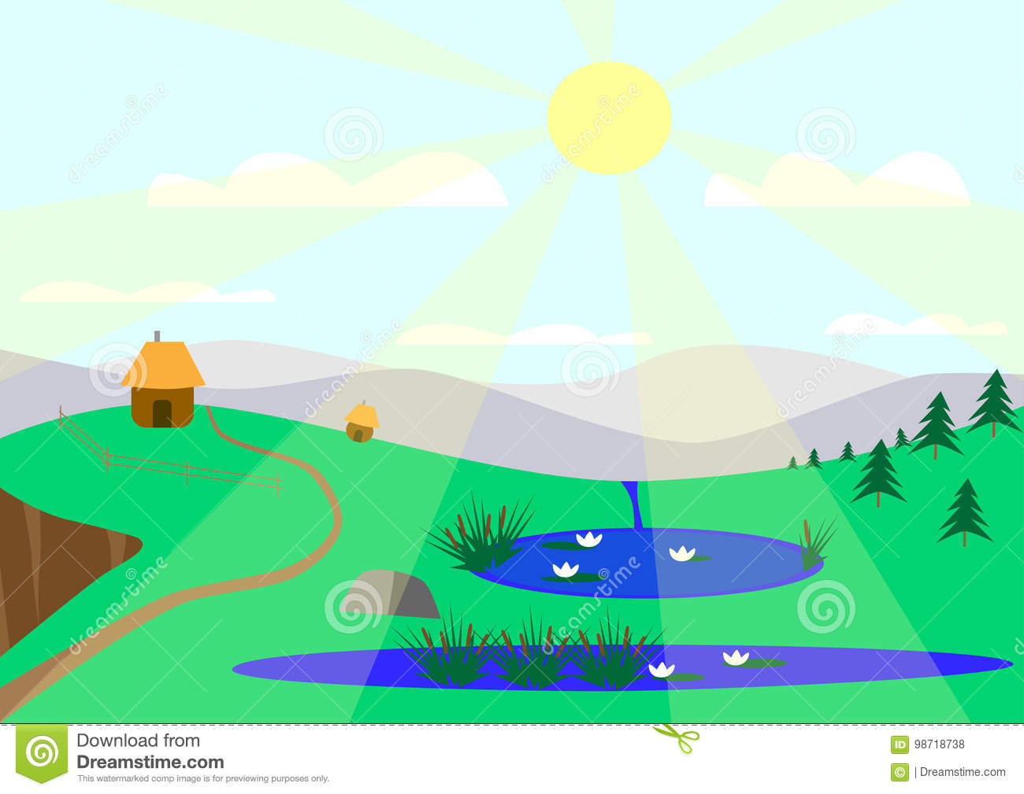

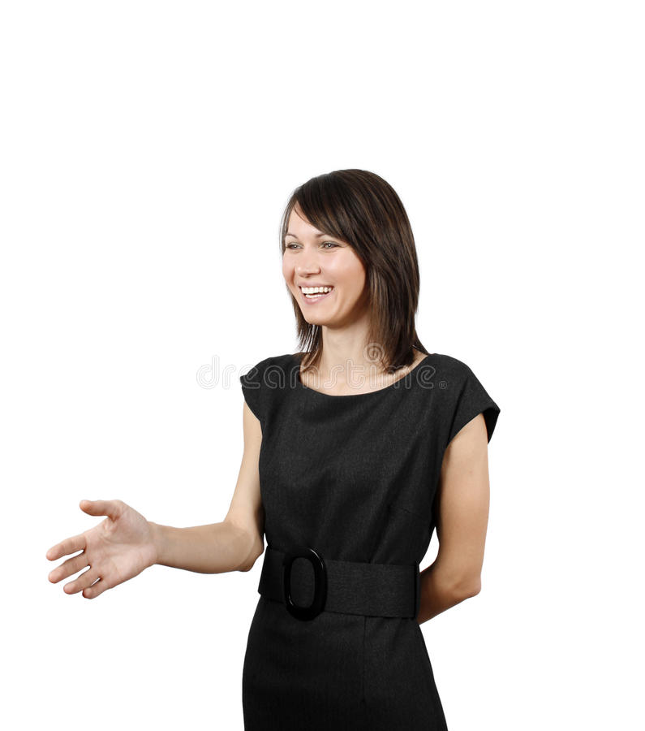
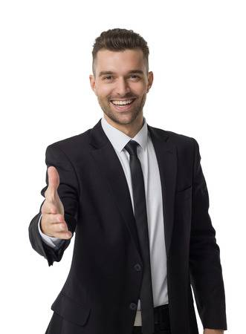
Buenos días
Buenas tardes
Buenas noches
Buenos días, soy María Ramírez
Mucho gusto
Buenos días, me llamo Carlos Rivas
Encantado

Slide 8
To be
Ser
Estar
Permanente
Temporal
Yo soy Yudith (I am Yudith)
Yo estoy en la escuela
(I am at the school)

Slide 9
To be
Ser
Estar
Permanente
Temporal
Singular
Yo – soy
Tú – eres
Usted – es
Ella/Él – es
Plural
Nosotros/as – somos
Ustedes – son
Vosotros/as – sois
Ellos/Ellas – son
Singular
Yo – estoy
Tú – estás
Usted – está
Ella/Él – está
Plural
Nosotros/as – estamos
Ustedes – están
Vosotros/as – estáis
Ellos/Ellas – están

Slide 10
Presentarnos (introduce ourselfs) - II
¿Cómo estás?
¿Qué tal?
Muy bien, gracias
No muy bien

Slide 11
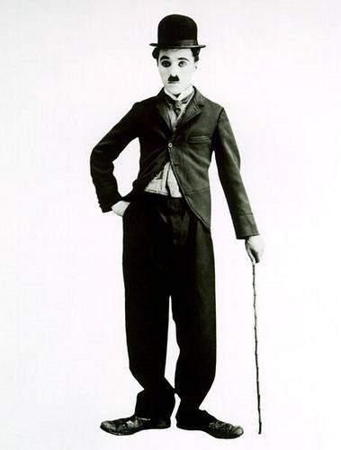
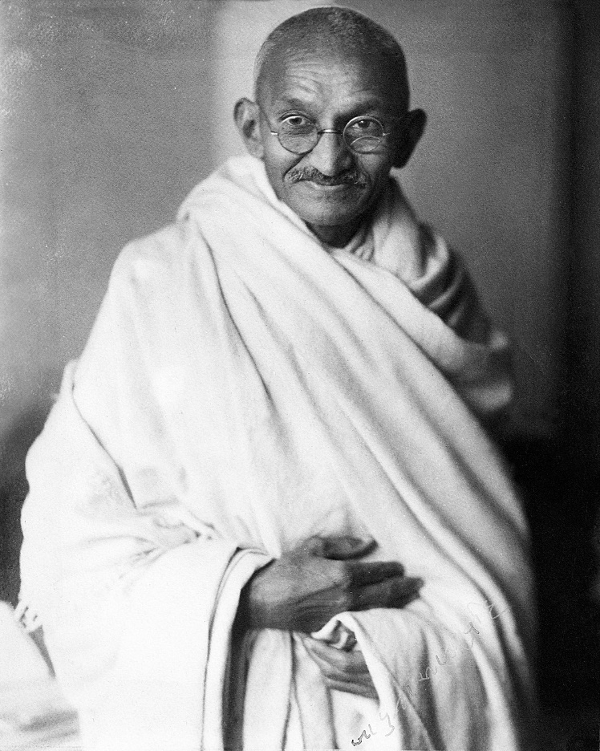
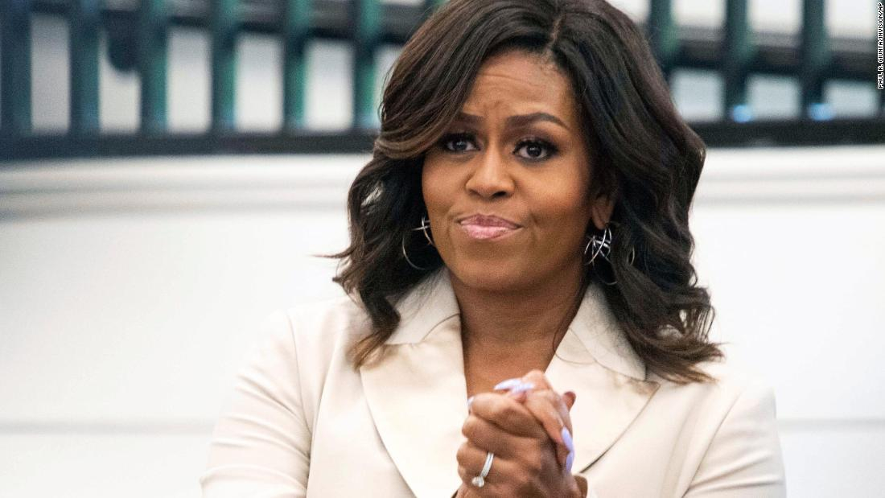
¿Quién es?
Él / Ella es …

Slide 12
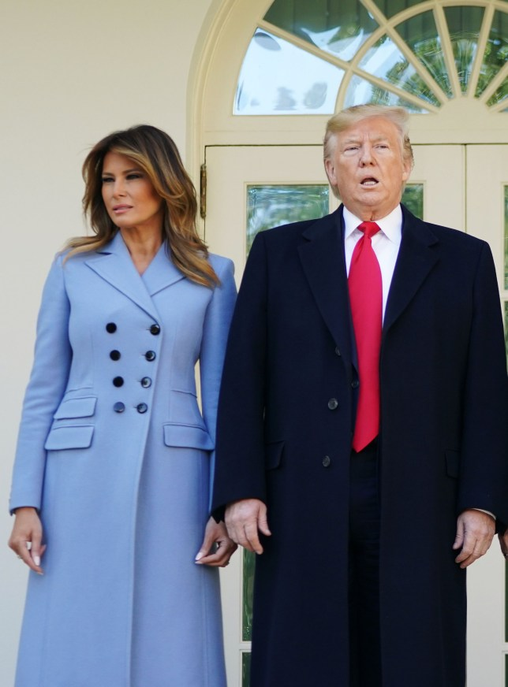
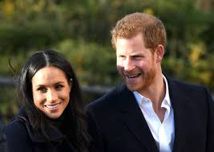
¿Quiénes son?
Ellos son …

Slide 13
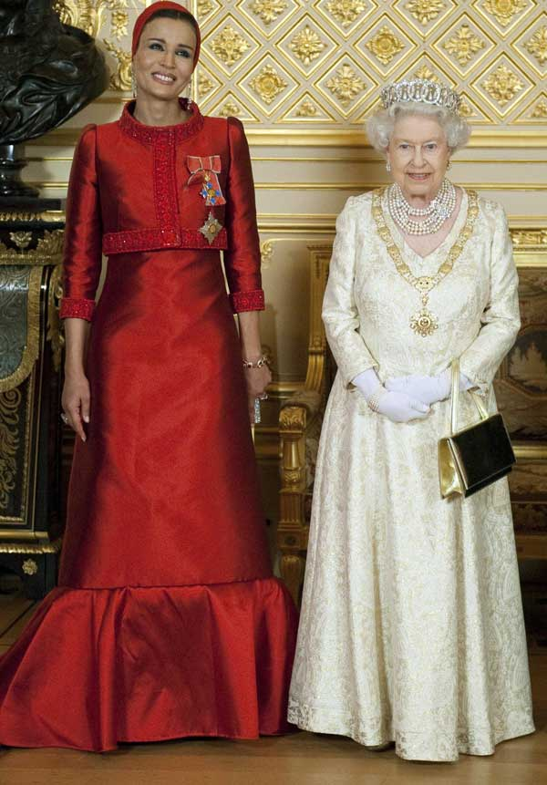
Las nacionalidades
El país (country) / la ciudad (city)
¿Quién es ella?
Ella es…
¿De dónde es ella?
Ella es de…
¿Dónde está?
Ella está en…
4. ¿Es ella mexicana?
No, ella es …

Slide 14
Vivir – to live
Singular
Yo –
Tú –
Usted –
Ella/Él –
Plural
Nosotros/as –
Ustedes –
Vosotros/as –
Ellos/Ellas –
vivo
vivimos
vives
viven
vive
vivís
vive
viven

Slide 15
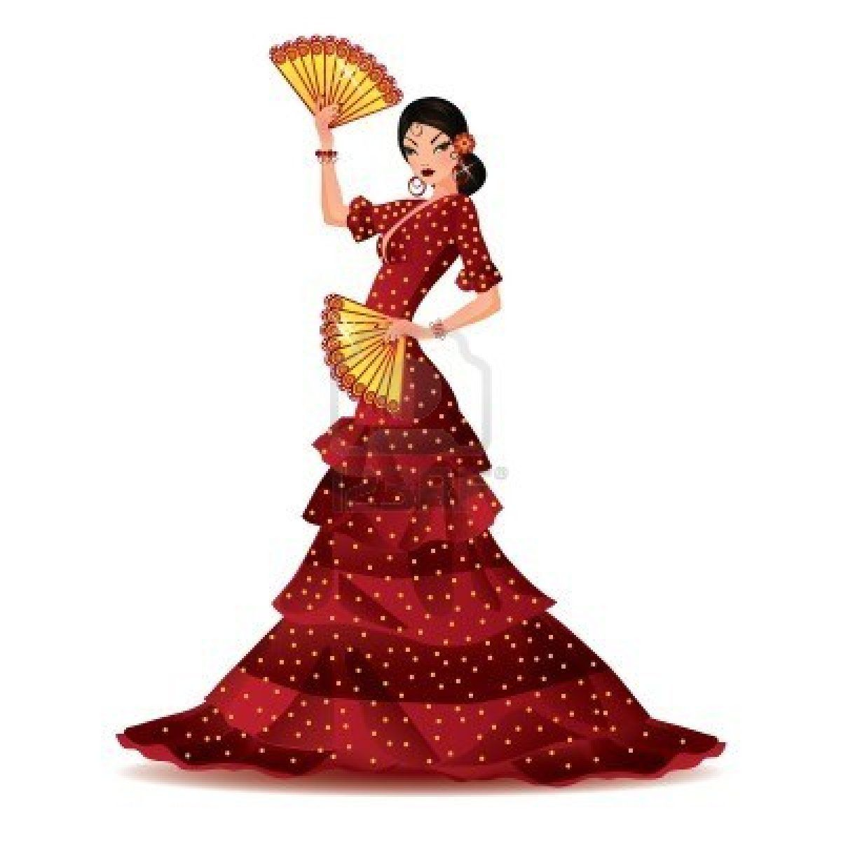
¿De dónde es María?
María es de España.
Ella vive en la ciudad de Sevilla.

Slide 16
La tarea
Escribe una conversación imaginaria con tu mejor amigo./Write an imaginary conversation with your best friend.
Utiliza el contenido que aprendimos hoy en clase (Presentación, nacionalidad)/ Use the content we learned today in class (Introduction, greetings, nationality)
Añade otras preguntas si deseas./Add other questions if you want.
Graba la conversación en tu teléfono y envíamelo a mi gmail el sábado, antes de las 12 del mediodía./Record the conversation on your phone and send it to my gmail on Saturday, before 12 noon.

